Slide 1
Micropython
Implementacija programskog jezika Python za IoT

Slide 2
Micropython
Micropython je implementacija programskog jezika Python 3 namenjena da se pokreće na mikrokontrolerima. Micropython u sebi sadrži i kompajler i REPL, tako da možemo direktno na mikrokontroleru da prevodimo .py fajlove i da interaktivno zadajemo komande. Moguće je i da se uradi build bez kompajlera tako da na mikrokontroleru imamo samo virtuelnu mašinu koja izvršava međukod. Međukod se ovde smešta u fajlove sa ekstenzijom .mpy. Micropython poseduje portovane mnoge delove standardne biblioteke programskog jezika Python. Neki delovi biblioteke ipak ostaju nedostupni na micropython-u.

Slide 3
Postoje dve kategorije pločica na kojima se može pokretati micropython, prva kategorija dolazi sa preinstaliranim micropython-om i na ovakvim pločicama se može pokretati samo micropython, primer su Pyboard i WiPy. Druga kategorija pločica u koju spada Espressif ESP8266 dolaze uz mogućnost da se na njih instalira micropython. Pyboard je kompletnije okruženje za izradu aplikacija od NodeMCU esp8266, na primer poseduje više LED.
Postoji mogućnost da se fajlovi sa kodom prenose na pločicu i tamo interpretiraju, a druga mogućnost je da povežemo pločicu na usb i koristimo REPL koji micropython omogućava.Trebalo bi i da je moguće da se fajlovi eksterno kompajliraju, a da se na pločicu prenese samo fajl sa međukodom.

Slide 4
Micropython ne zahteva dodatni ugrađeni operativni sistem na kome bi se pokretao, već se jednostavno flash-uje kao firmver na uređaj i tako na uređaju dobijamo kompajler za python programski jezik i virtuelnu mašinu koja izvršava MicroPython međukod. Moguće je i da se koristi MicroPython kros-kompajler koji omogućava da se eliminiše korak kompilacije na samom uređaju tako što se kompajliranje izvrši na PC-u upotrebom programa mpy-cross kome kada se prosledi fajl sa python kodom, dobijamo fajl sa ekstenzijom .mpy koji sadrži MIcroPython međukod i koji se može kopirati na uređaj i tamo izvršavati.

Slide 5
Pogodnosti
U [1] navedeno je da MicroPython pruža dodatne mogućnosti trima grupama ljudi:
Python programeri transferuju svoje iskustvo i veštine ka ugrađenim uređajima i tako dobijaju mogućnost da učestvuju u IoT pokretu
Programeri ugrađenih sistema uživaju pogodnosti MicroPython-a kao platforme za lak, jednostavan i brz razvoj
Programeri početnici dobijaju platformu koja je laka i privlačna za učenje programiranja

Slide 6
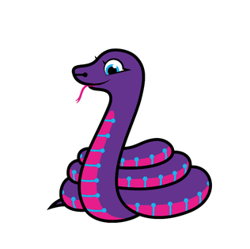
CircuitPython
Derivat MicroPython-a
Namenjen početnicima
Razvoj sponzoriše kompanija Adafruit

Slide 7
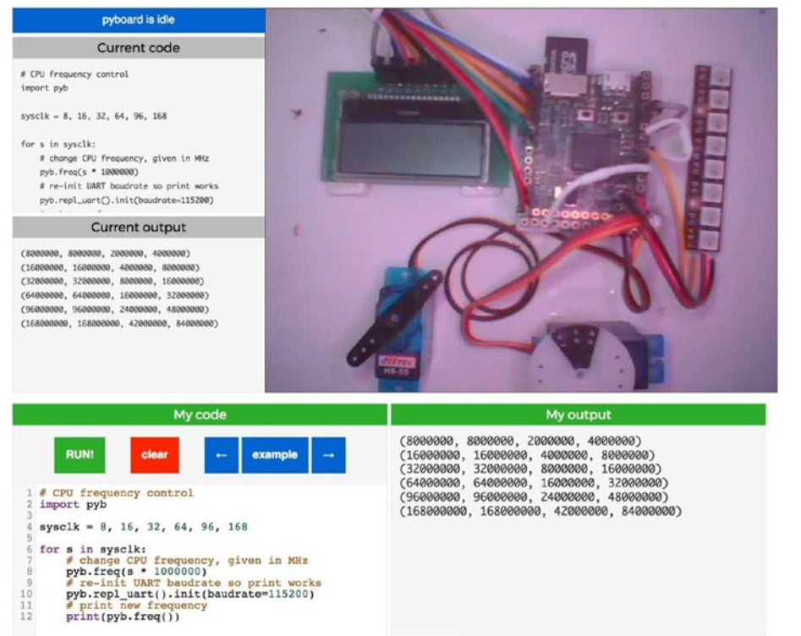
Live Demo [2]

Slide 8
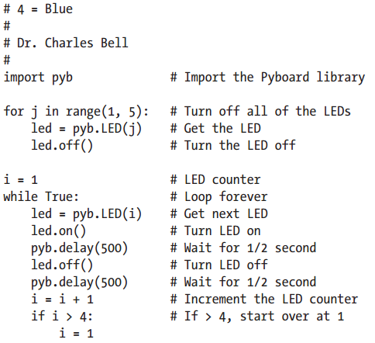
Primer programa [1]

Slide 9
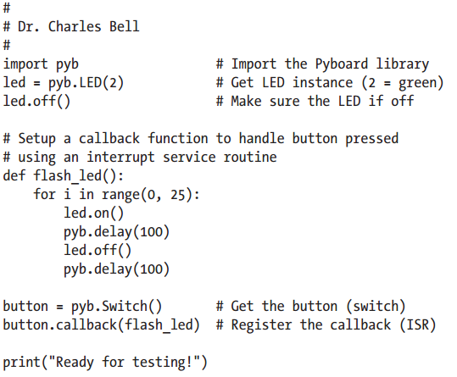
Primer programa [2]

Slide 10
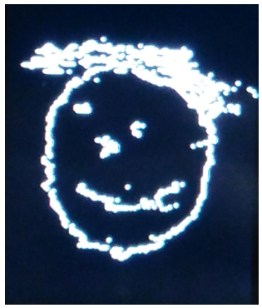
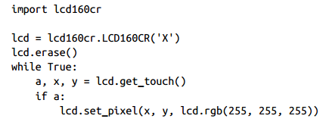
Primer programa [3]

Slide 11
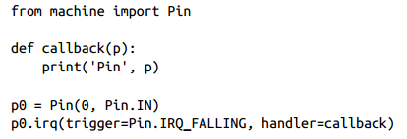

Rad sa prekidima i urequest modul [1]

Slide 12
Projekat
Nije korišćena pločica već doker kontejner koji sadrži sve zavisnosti za MicroPython
https://hub.docker.com/r/mitchins/micropython-linux i https://hub.docker.com/r/mrooding/micropython-docker
Komanda kojom se u kontejneru pokreću skripte je: docker run -it --rm -p 8080:8080 -v /home/nikola/Desktop/micropython:/scripts/ mitchins/micropython-linux /bin//bash
Ako se izostavi /bin/bash micropython se pokreće sa "/usr/local/bin/micropython"
Na ovaj način mountovan je folder sa skriptama koje kontejner može da očita i da izvršava
Mapirani su i portovi kako bi izvan kontejnera moglo da se pristupi web aplikaciji

Slide 13
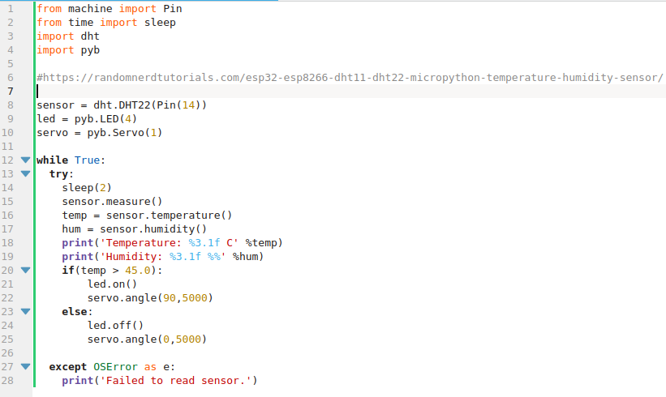

Slide 14
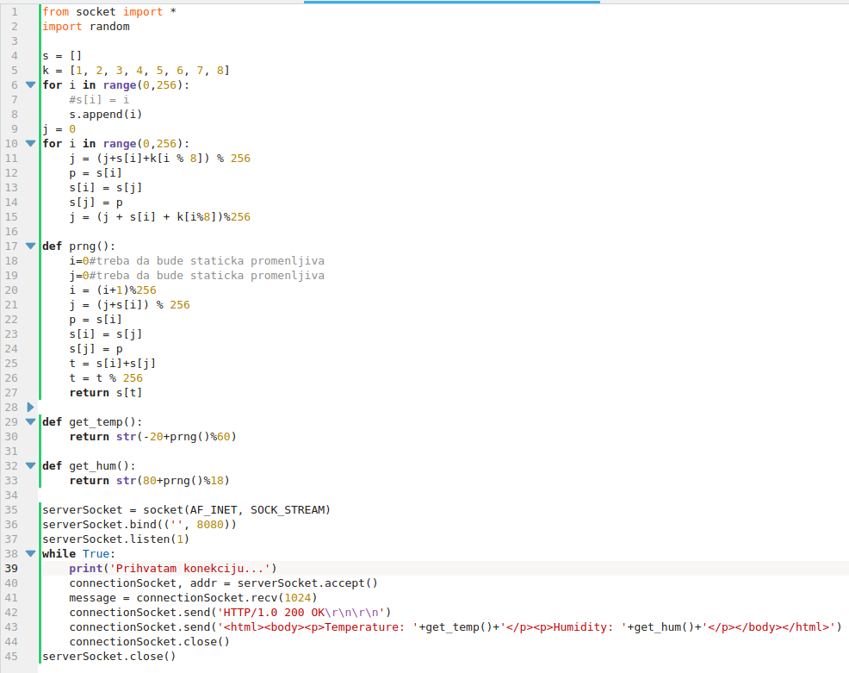

Slide 15
Kratak pregled biblioteka
pyb - funkcije koje se tiču pyboard pločice
lcd160cr - kontrolisanje LCD160CR displeja
dht - Digital Humidity and Temperature
esp - Funkcije koje se tiču esp8266 iz esp32 pločice
framebuf - manipulacija frejm baferom
machine - funkcije koje se tiču samog hardvera
ubluetooth
cmath - kompleksni brojevi
gc
math
ujson - funkcije za rad sa json formatom

Slide 16
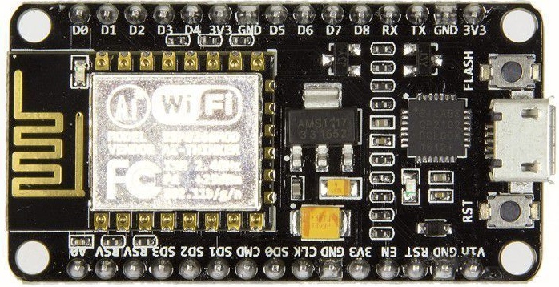
Primer jeftine pločice koja podržava Micropython
NodeMCU esp8266

Slide 17
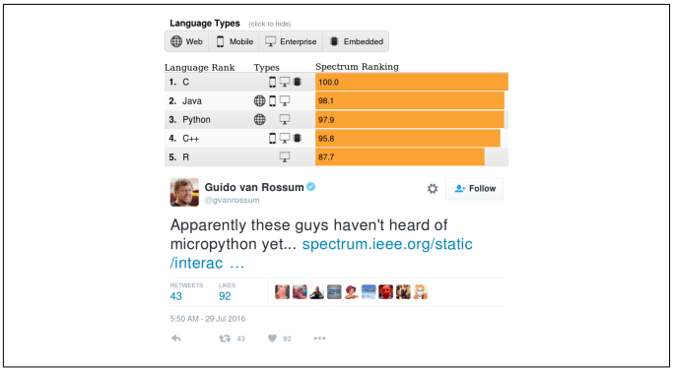

Slide 18
Reference
Programming with MicroPython, Nicholas H. Tollervey, O’Reilly
MicroPython for the Internet of Things, Charles Bell, APress

